Slide 1
Sistema de navegación acuática para micro robot limpiador
Juan Francisco Hernández Cardona
Asesor: Dr. Johann F. Osma

Slide 2
0. Introducción
Problemática y Justificación del trabajo

Slide 3
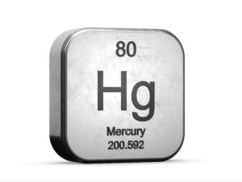
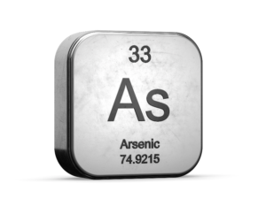
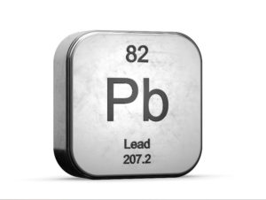
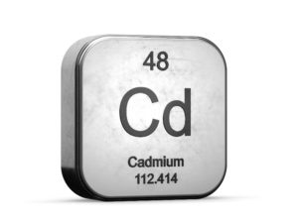
Problemática
Contaminación de cuerpos hídricos por metales pesados.
Presentes en peces, carne y leche.
Daños irreversibles a la salud humana.
(Mercurio)
(Arsénico)
(Plomo)
(Cadmio)

Slide 4
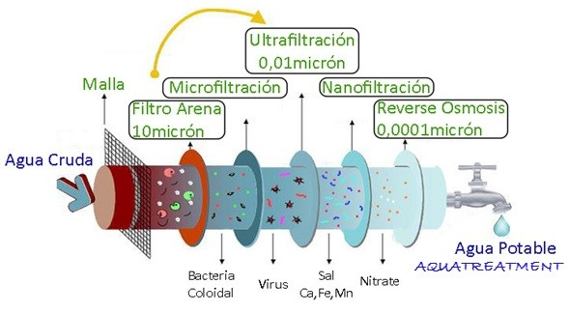
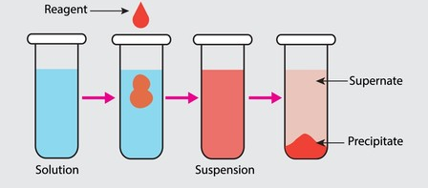
Justificación
Métodos de remoción de contaminantes más usados: requieren almacenamiento de líquido.
Cuerpos acuáticos extensos requieren métodos que no necesiten almacenamiento.
(Filtración por membrana)
(Precipitación química)

Slide 5
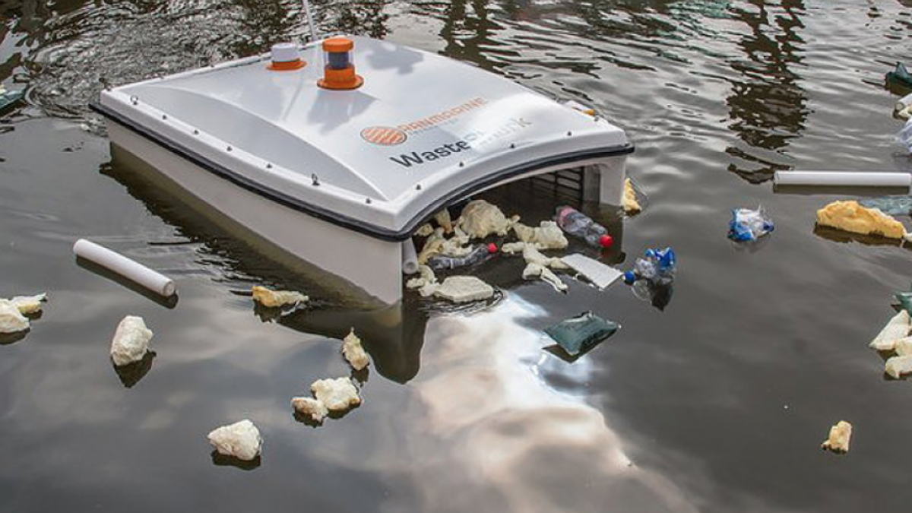
Justificación
No existen mecanismos que posibiliten el acceso a estos cuerpos acuáticos.
Creación de robot con la capacidad de movilizarse a través de estos cuerpos de manera autónoma.
(Robot de recolección de sólidos)

Slide 6
1. Antecedentes
Proyectos relacionados

Slide 7
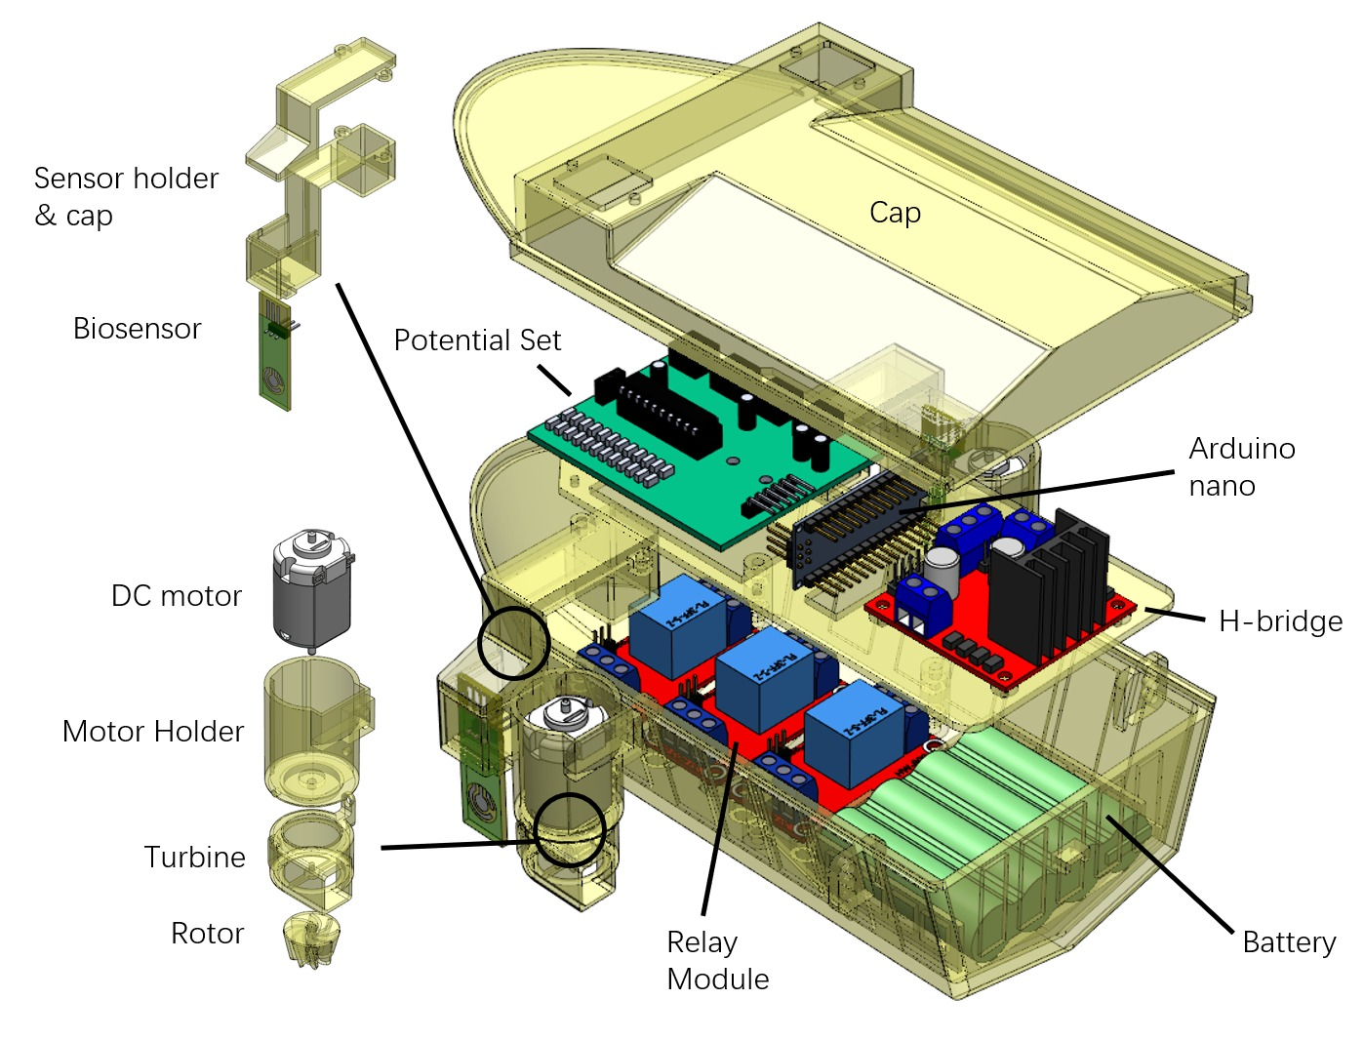
Micro-robot Universidad de California
Impulsado por el profesor Johann F. Osma.
Se utilizó una plataforma de open source diferente.
Existen diferencias entre los componentes seleccionados para ambos proyectos.

Slide 8
2. Objetivos
Términos generales y específicos

Slide 9
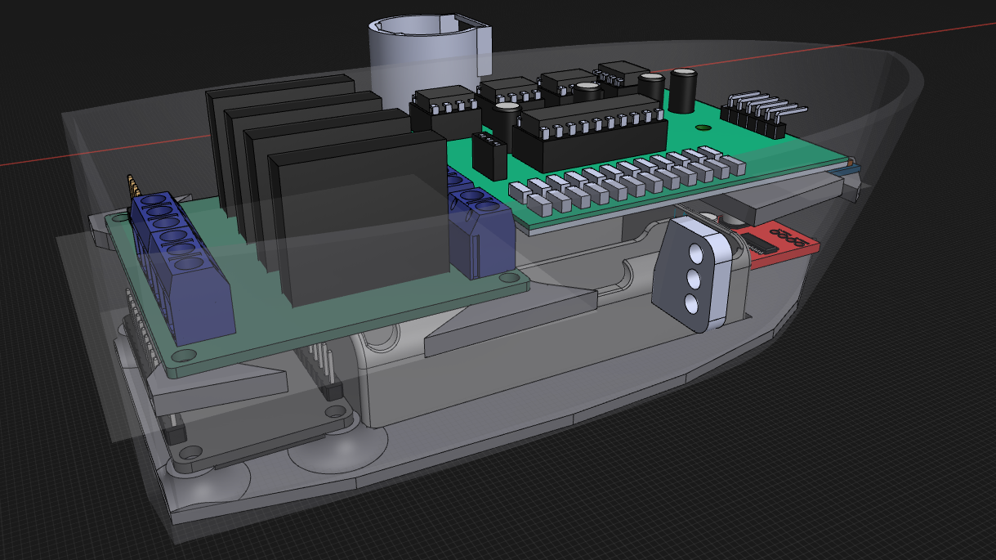
Micro Robot
Sistema de navegación que permita conocer trayectoria, movilice de forma autónoma y permita el uso y lectura de biosensores.

Slide 10
Objetivos específicos
Selección y caracterizacion
Entender el funcionamiento de sensores y actuadores con el fin de obtener el mayor rendimiento.
1
Implementación de componentes
Implementación de código en la IDE seleccionada capaz de operar y realizar la lectura de los componentes
2
Implementación de comunicación
Utilizar conexión por medio de wifi que permita enviar un archivo HTML a un servidor local, al cual el usuario se conectará y podrá observar los datos del sistema.
3

Slide 11
3. Definición y especificaciones
Sensores, actuadores y microcontrolador

Slide 12
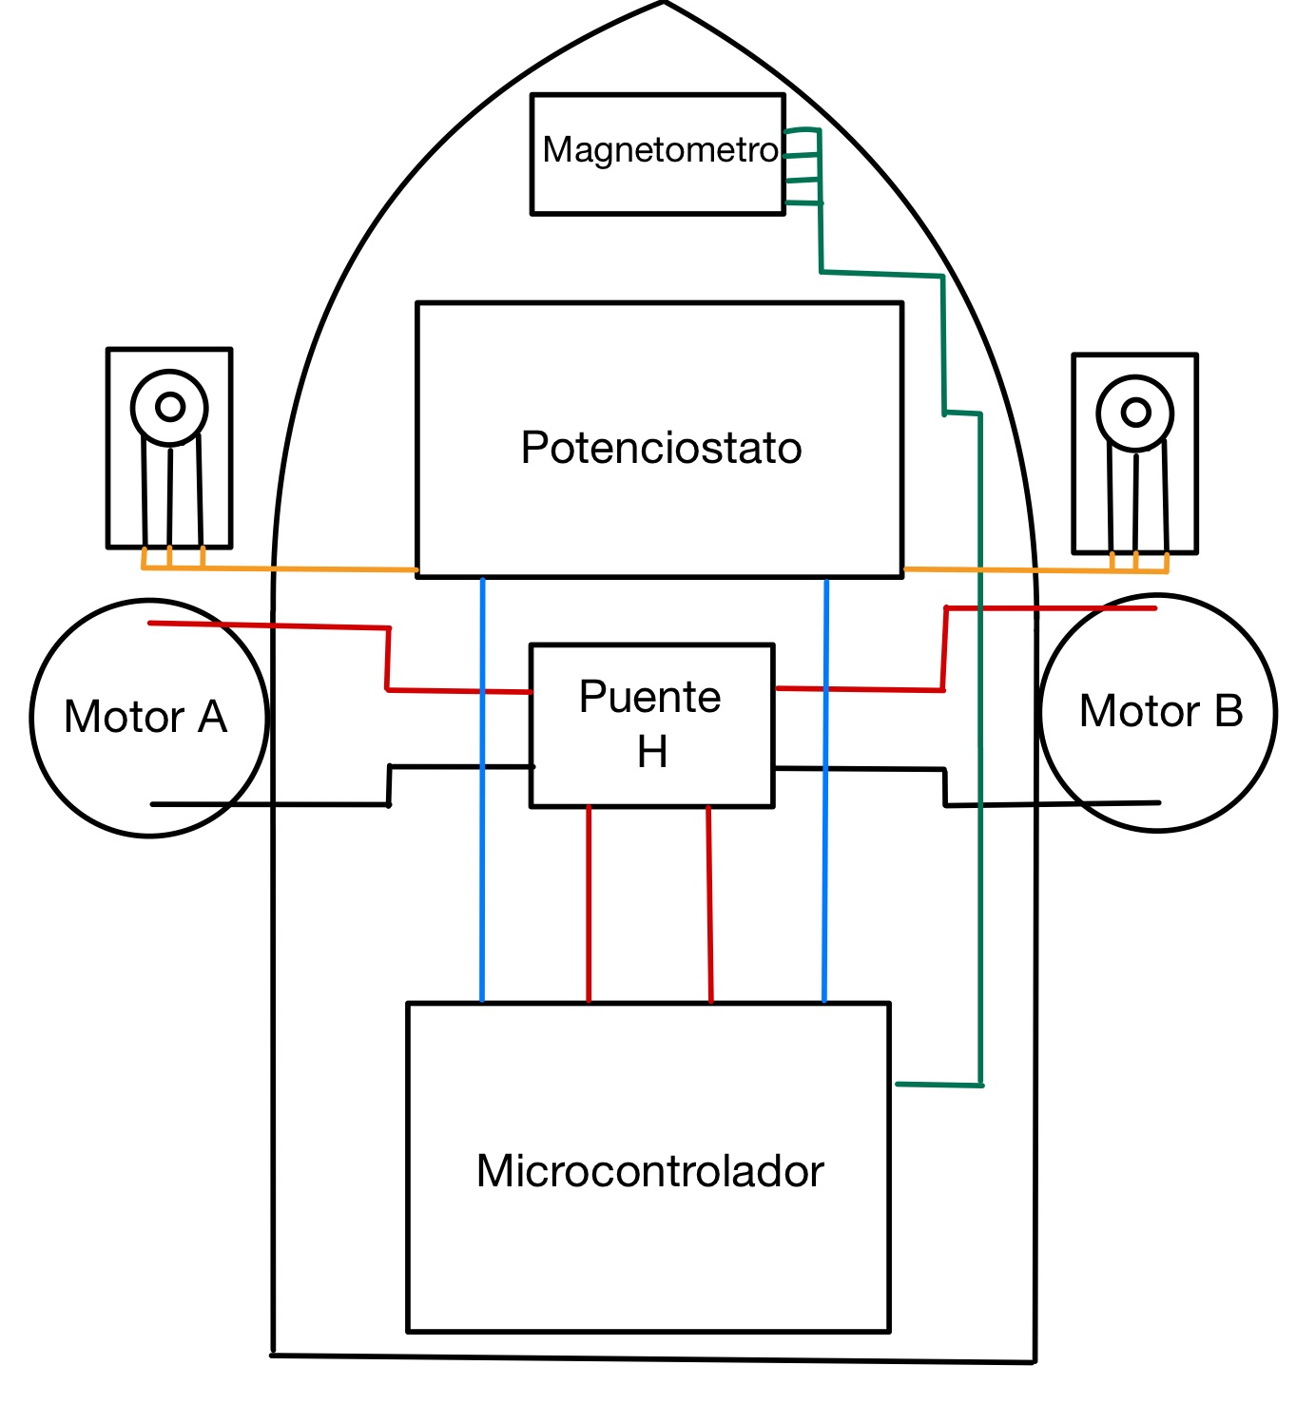
Esquema del sistema

Slide 13
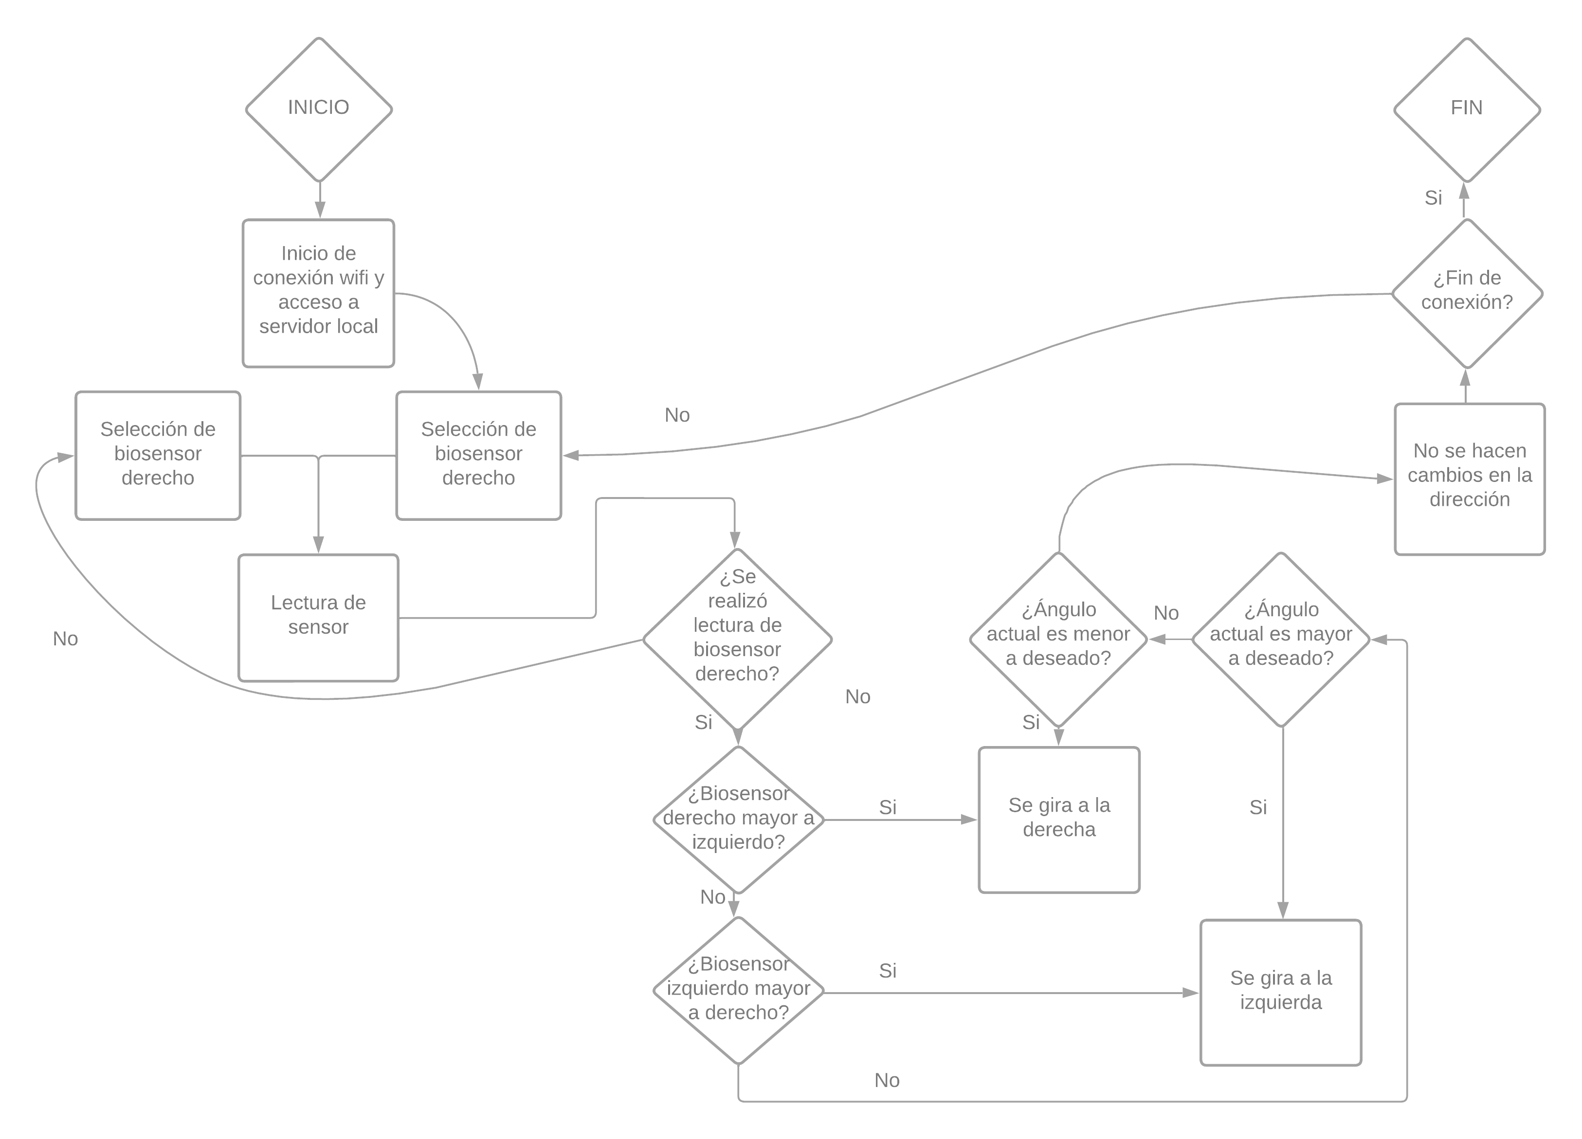
Funcionamiento

Slide 14
Especificaciones Restricciones
Funcionamiento de motores.
Posicionamiento en el espacio.
Control de trayectoria.
Lectura de datos por medio de potenciostato y biosensores.
Zona acuática controlada.
No se consideran fuerzas externas (viento, corriente, etc.)
No se consideran los datos del potenciostato para el control de trayectoria.

Slide 15
Restricción de potenciostato y biosensores
Trabajo realizado
Limitaciones
Ruido nulo.
Datos suavizados.
Implementación de librería para microcontroladores basados en ESP8266.
Caracterización para contaminantes específicos.
Estudio de error.
Pruebas de tolerancia.
Tiempo establecido para demás funciones del sistema.

Slide 16
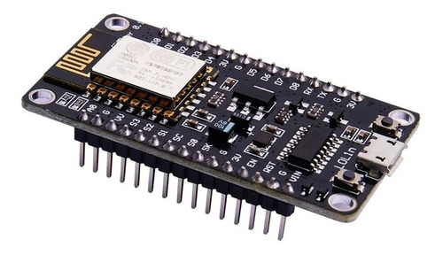
Microcontrolador
NodeMcu V3.
Compatibilidad I2C y Uart.
11 GPIO (salida PWM con entradas y salidas digitales).
Wifi.
Salidas de 5 V & 3,3 V.
Arduino IDE.

Slide 17
4. Caracterización
Pruebas de sensores y actuadores

Slide 18
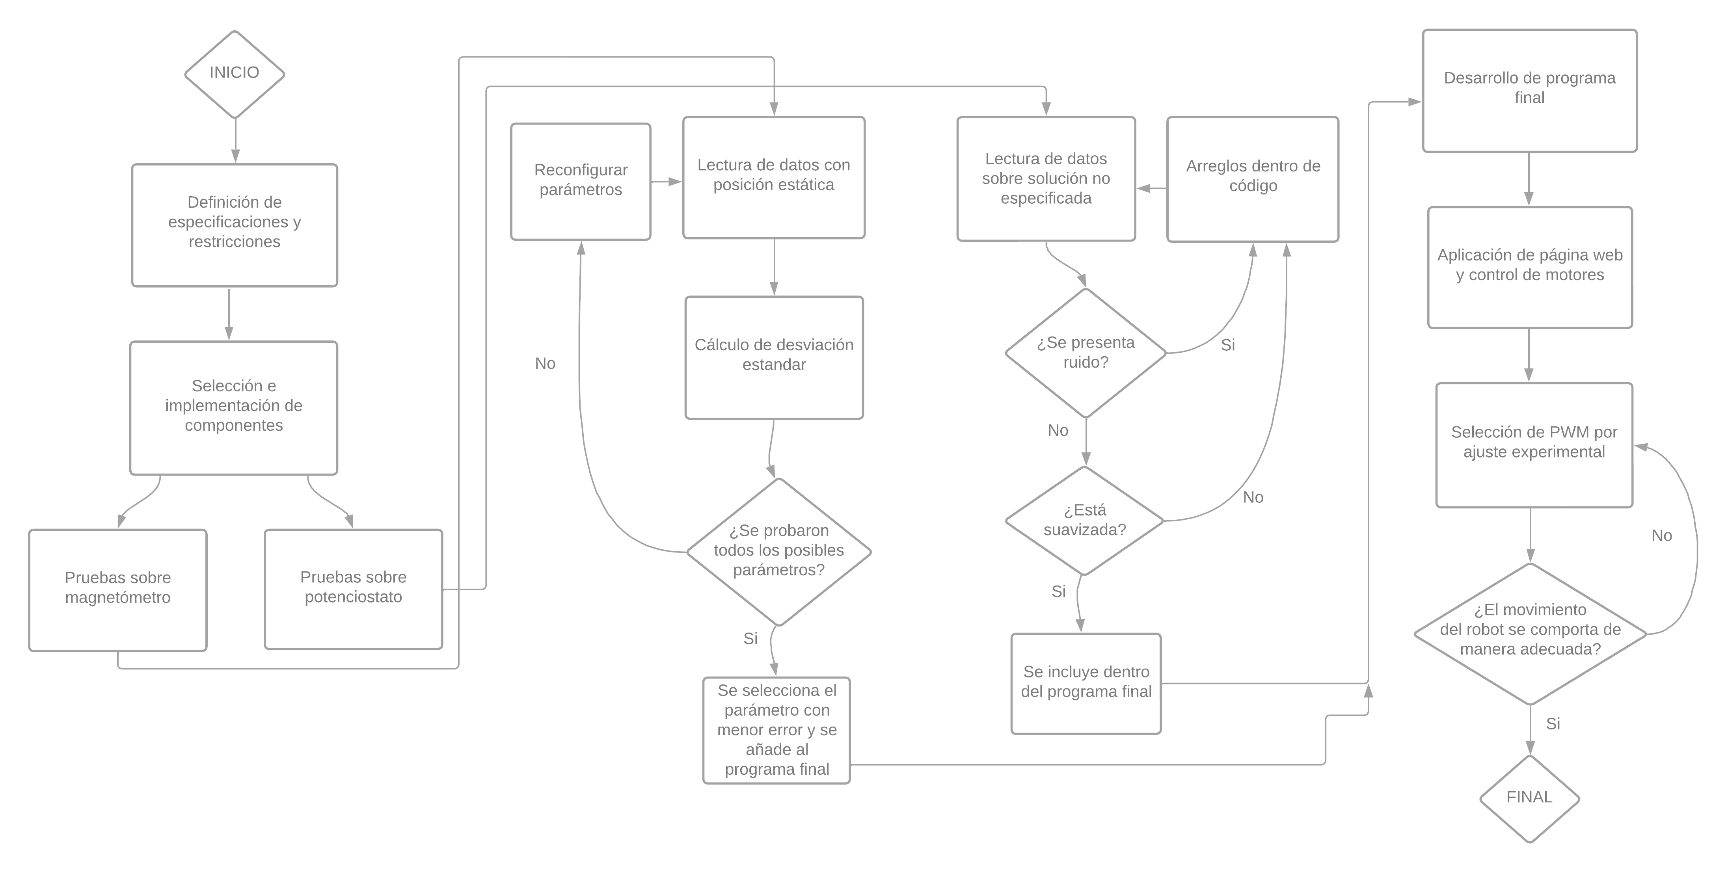
Metodología

Slide 19



















Metodología: magnetómetro

Slide 20
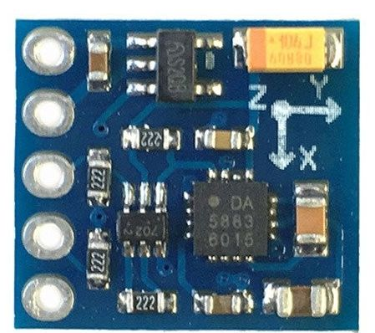
Selección: magnetómetro
QMC5883L.
Versatilidad y manejo de librerías.
Alto uso en proyectos de carácter ubicacional.

Slide 21
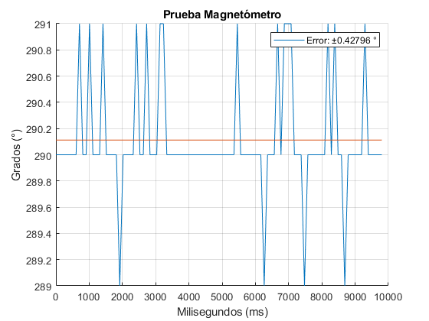
Pruebas: magnetómetro
16 pruebas realizadas.
Sensor estático.
10 segundos.
Cálculo desviación estándar.

Slide 22
Pruebas: magnetómetro
Medir una dirección contreta constantemente.
Facilita encontrar la diferencia entre cada dato medido.
Carencia de un punto de referencia.

Slide 23










Metodología: potenciostato

Slide 24
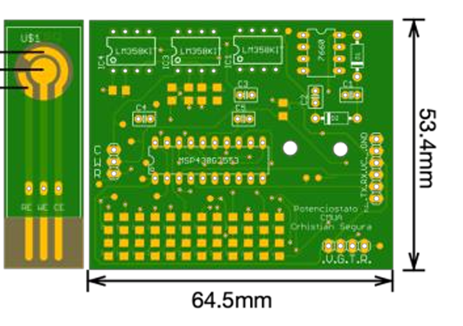
Selección e implementación: potenciostato
Diseñado por Christian Segura.
Aplicación de librería para microcontrolador basado en ESP8266.

Slide 25
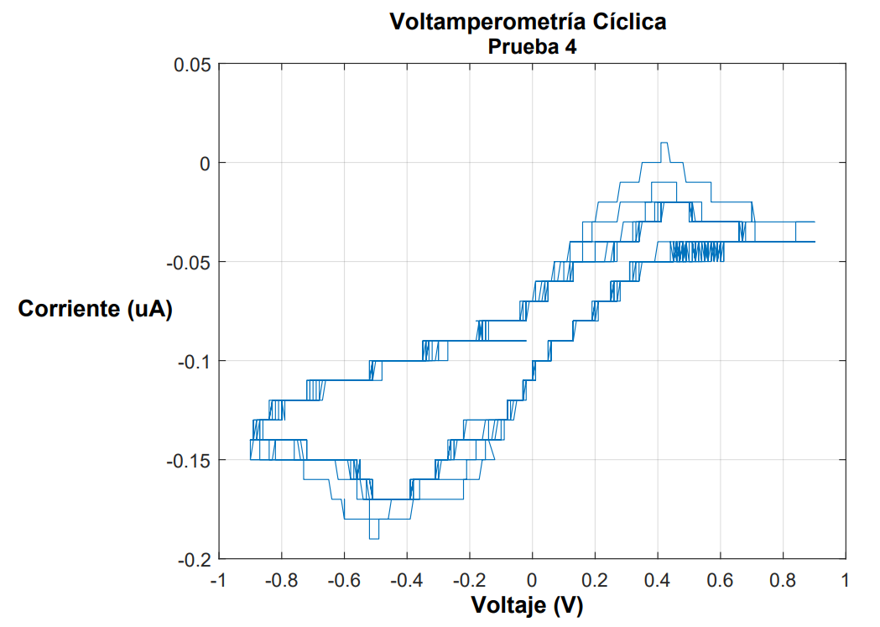
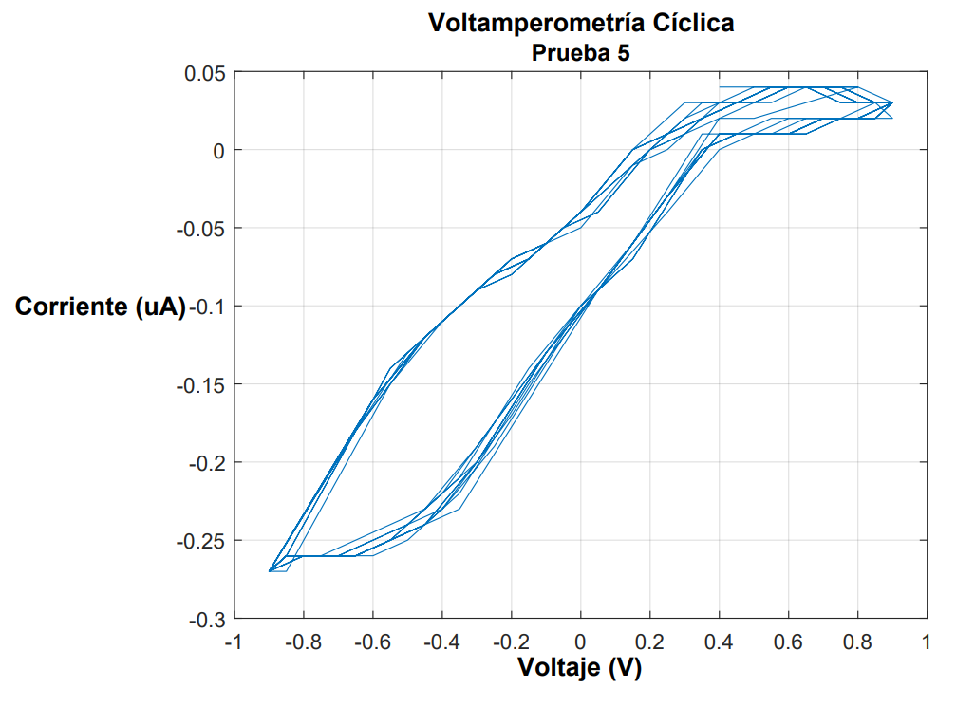
Pruebas: potenciostato

Slide 26
Pruebas: potenciostato
Ruido nulo en datos.
Suavizado por filtro de ventana móvil.

Slide 27


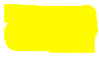






Metodología: programa final

Slide 28
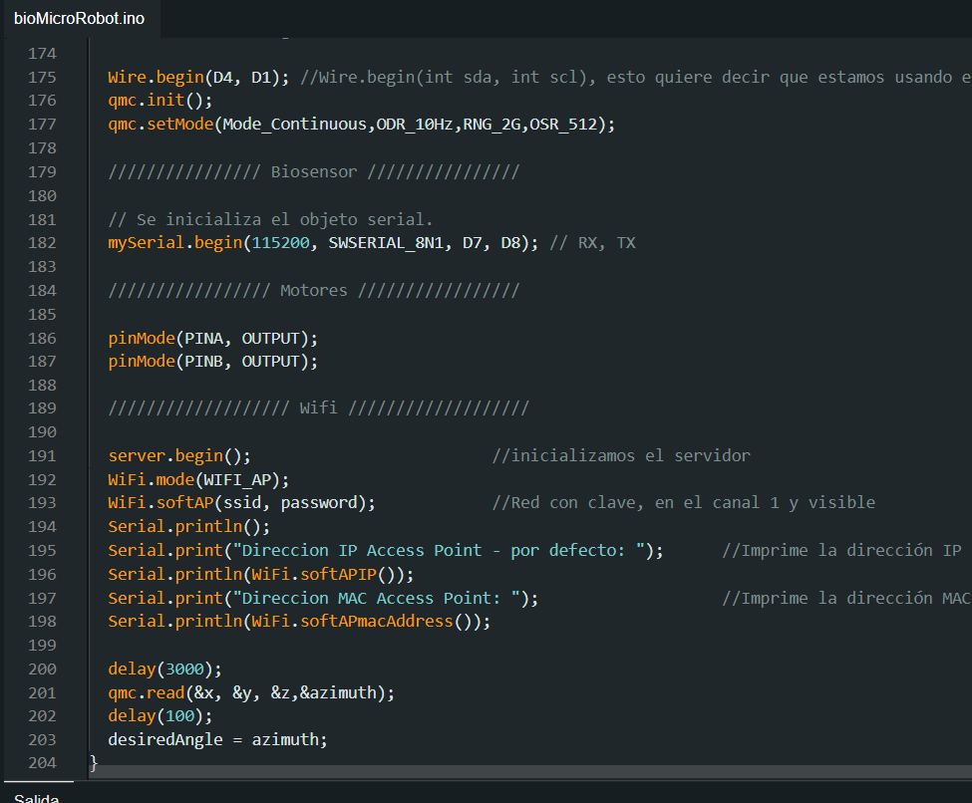
Desarrollo: programa final
Se incluye implementación de magnetómetro y control de trayectoria.
Se incluye implementación de potenciostato y control de trayectoria (simulación de datos).
Se incluye manejo de motores por medio de puente H.
Desarrollo de página web.

Slide 29
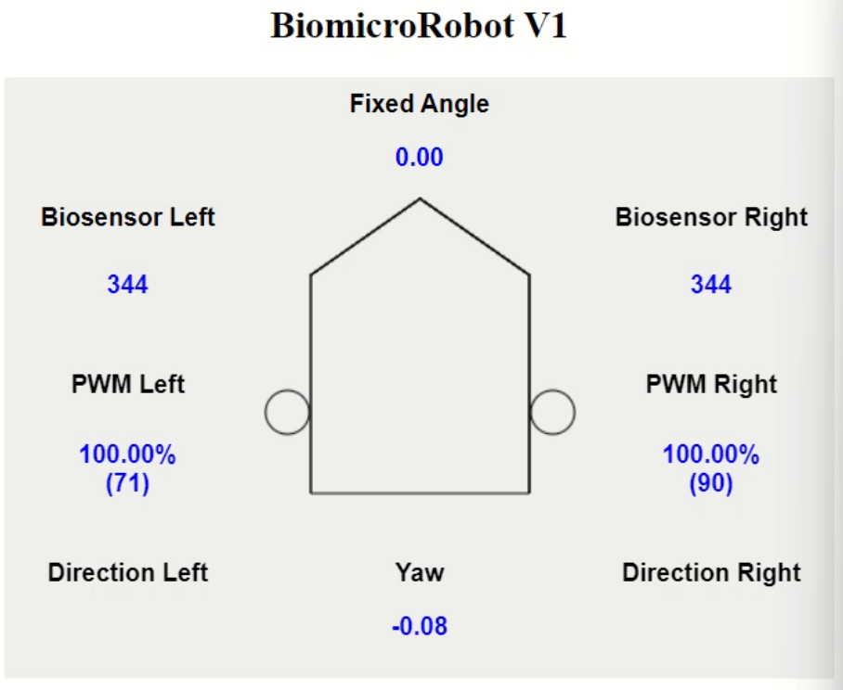
Desarrollo: programa final
Se muestra en el cliente una interfaz con mediciones de biosensor, ángulo y potencia de los motores en PWM.

Slide 30
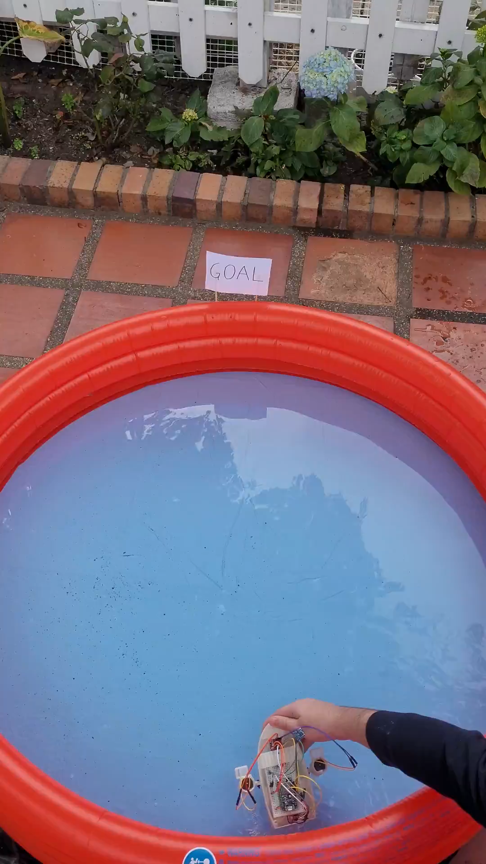
Resultado final: prueba 1

Slide 31
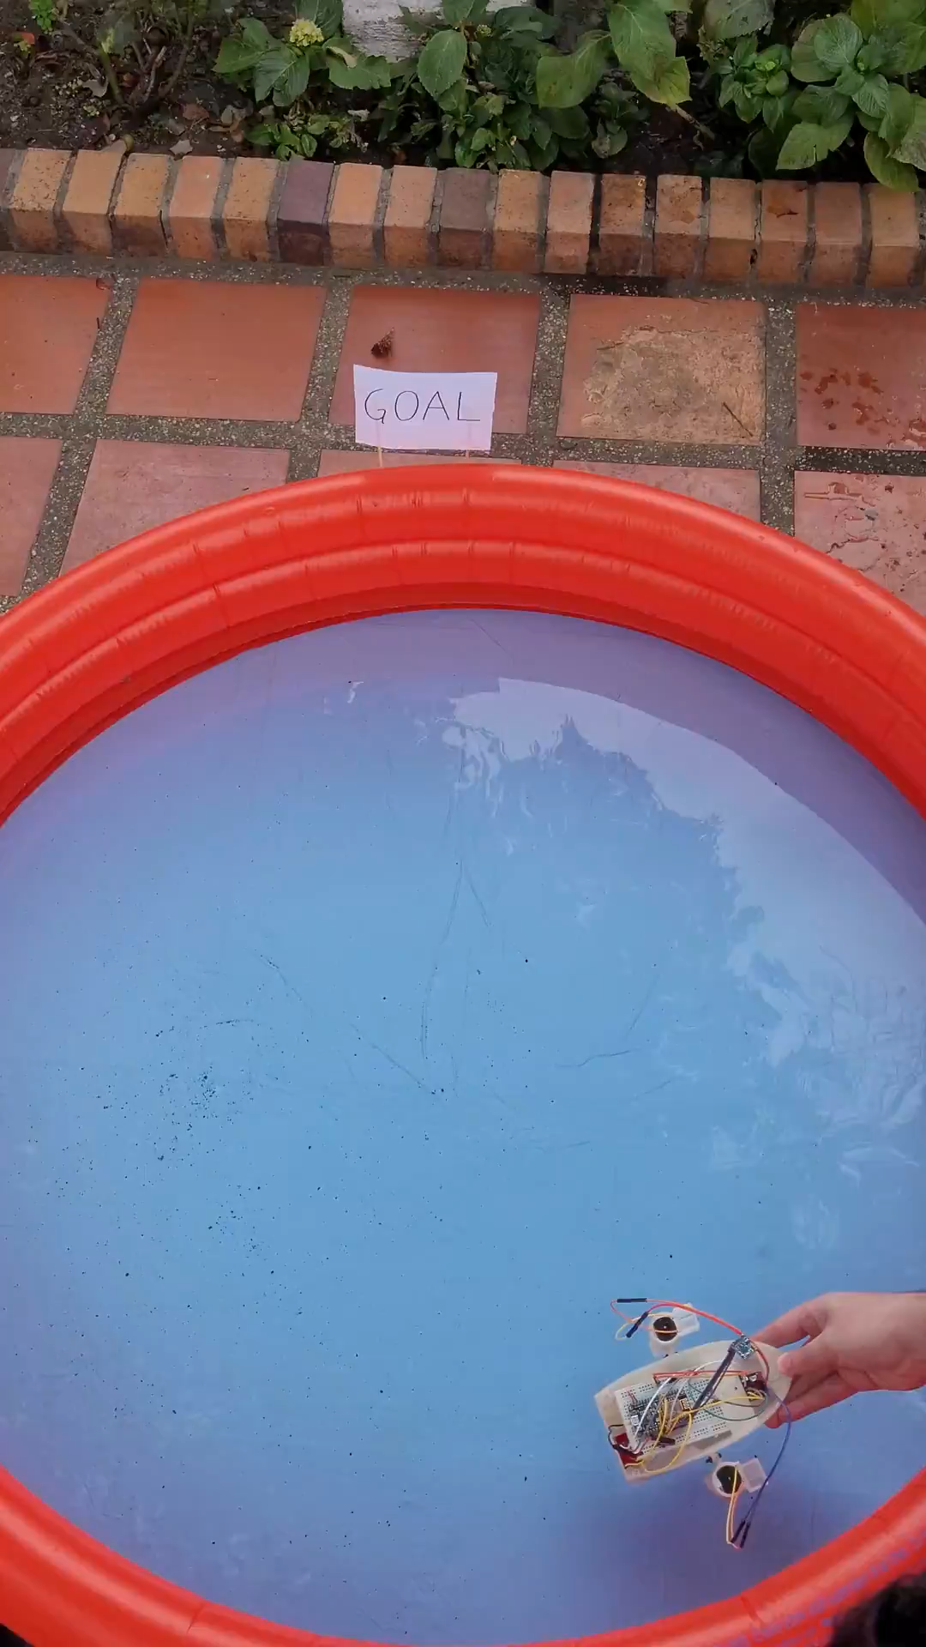
Resultado final: prueba 2

Slide 32
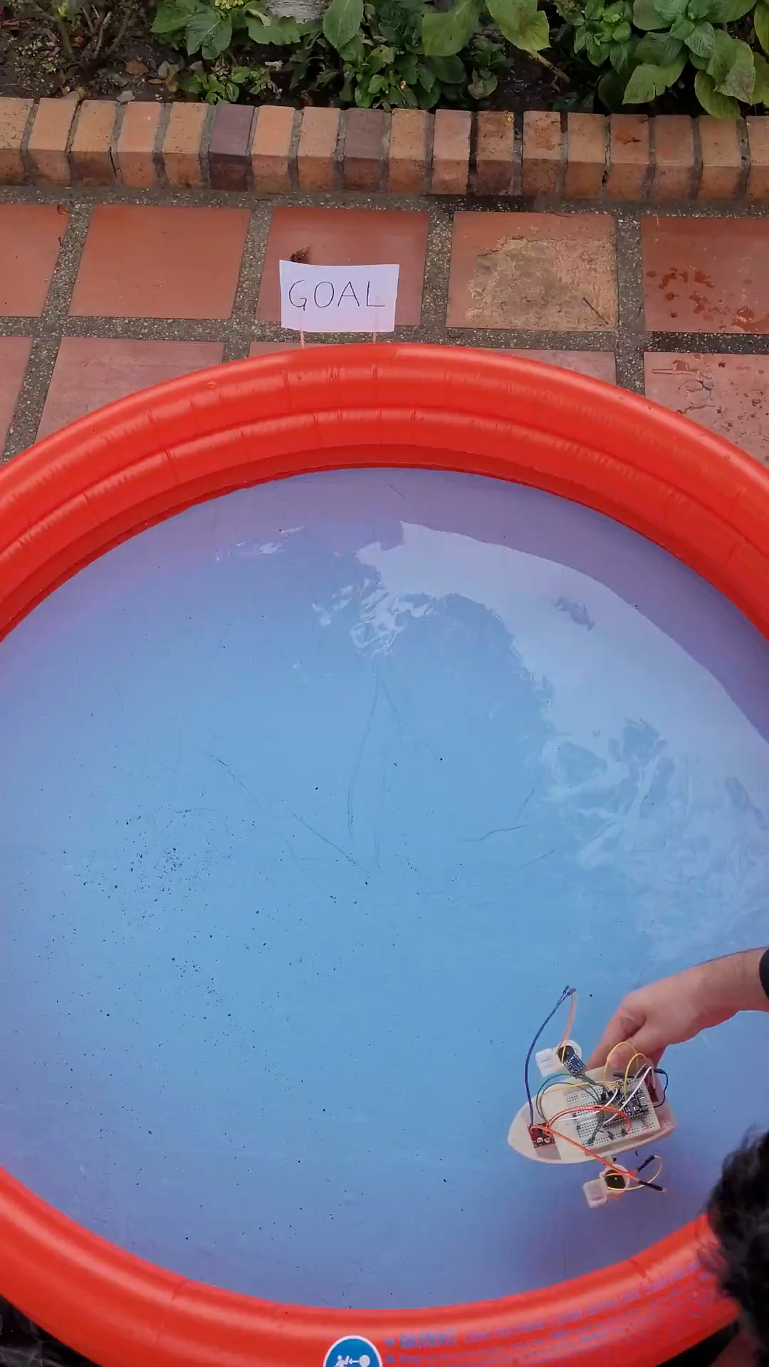
Resultado final: prueba 3

Slide 33
4. Conclusiones

Slide 34
Conclusiones
Se completó satisfactoriamente el objetivo propuesto, diseñar un sistema de navegación que permitiera:
Conocer la trayectoria del robot.
Movilizar el robot de manera independiente.
Uso y lectura del potenciostato de forma adecuada.

Slide 35
Conclusiones
Pruebas y metodologías adecuadas para el proyecto, teniendo resultados concluyentes y productivos para el trabajo.
Posicionar el magnetómetro lo más apartado posible de las baterías, debido a interferencia no prevista de baterías sobre magnetómetro.
Se aconseja adelantar estudios de blindaje magnético para futuros trabajos.

Slide 36
Conclusiones
Se utilizaron los conceptos aprendidos en el pregrado.
Se incentivó la solución de problemas ante la falta de insumos relacionados al sistema propuesto (referencias relacionadas).
Se espera que los arreglos y ajustes realizados sean de utilidad para próximas iniciativas que permitan salvaguardar y mejorar la calidad del agua.

Slide 37


Gracias!
¿Alguna pregunta?

